Slide 1
מערכת שידורים לאומית

Slide 2
מבנה הנוגדן והיקשרותו לאנטיגן
מערכות ביוטכנולוגיות
שם המורה: ד"ר אורלי כהן

Slide 3

ספר המגמה בנושא של אימונולוגיה בשירות הביכוטכנולוגיה:
של ד"ר רותם פניגר בריש

Slide 4
מה נלמד בשיעור זה:
מבנה הנוגדן: השרשרת קלה, השרשרת כבדה והקשרים המייצבים
יצירת תצמיד נוגדן-אנטיגן וזיקת הקישור
סוגי הקשרים הכימיים המייצבים את התצמיד נוגדן-אנטיגן
שאלות סיכום לפרק 2 בספר

Slide 5
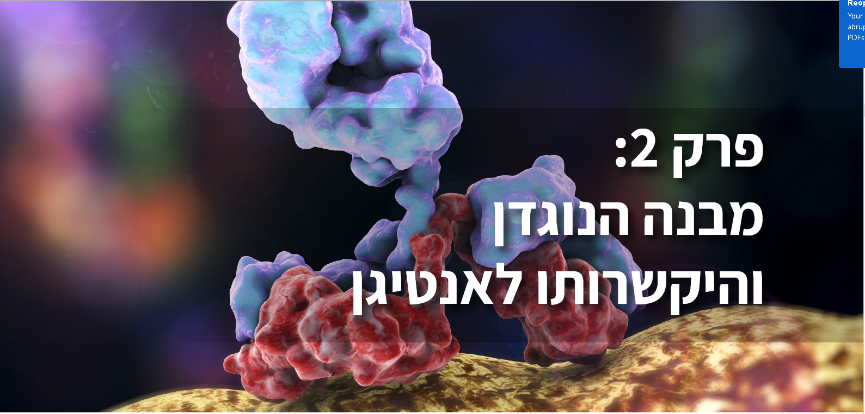

Slide 6
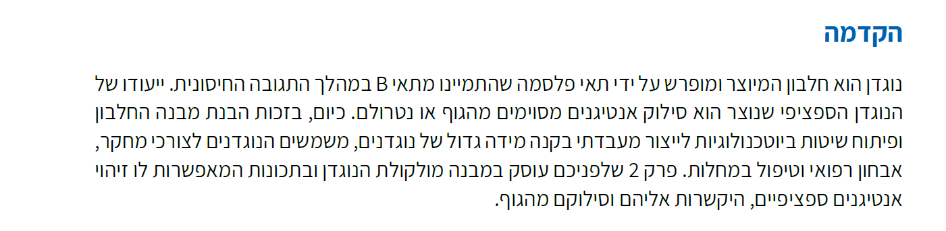
מבנה נוגדן

Slide 7
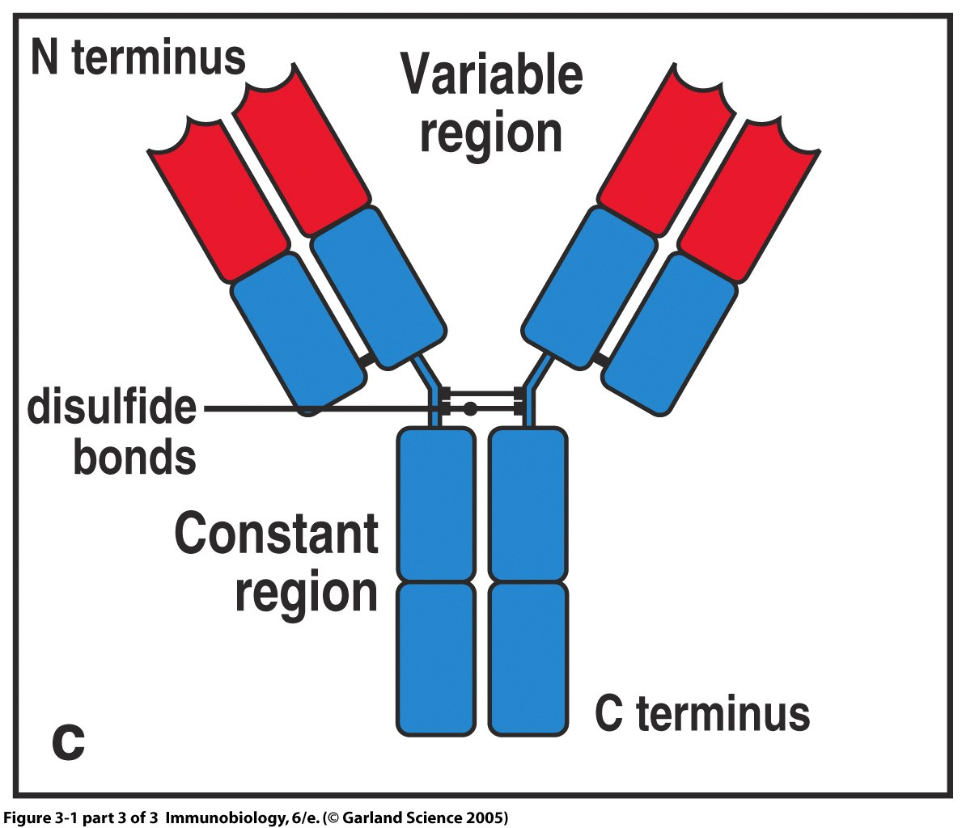
מבנה הנוגדן
לנוגדן שני חלקים:
א. החלק המשתנה (באיור – באדום). משתנה מנוגדן לנוגדן, הוא שקובע את הספציפיות של הנוגדן, כי הוא זה שנקשר לאנטיגן. נקרא גם FAB
ב. החלק הקבוע (באיור – בתכלת). נקרא גם Fc- הפרקציה הקבועה. חלק זה משותף לנוגדנים רבים. מאפשר קשירה לתאי מערכת החיסון, שיש להם קולטן המתאים לו, וכך פעילות כנגד הפתוגן המצופה בנוגדנים / התא המצופה בנוגדנים

Slide 8
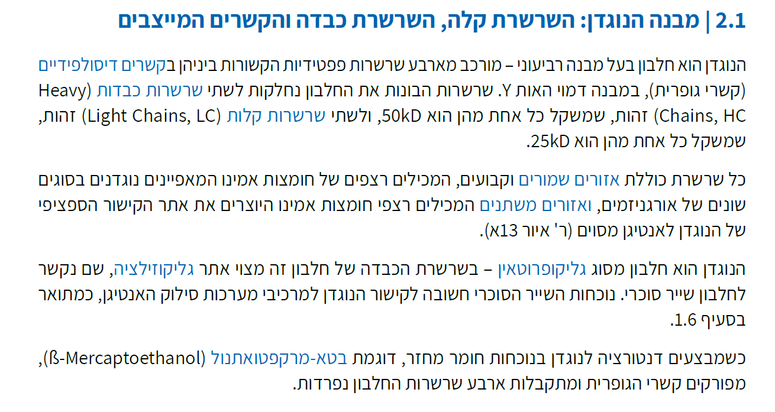
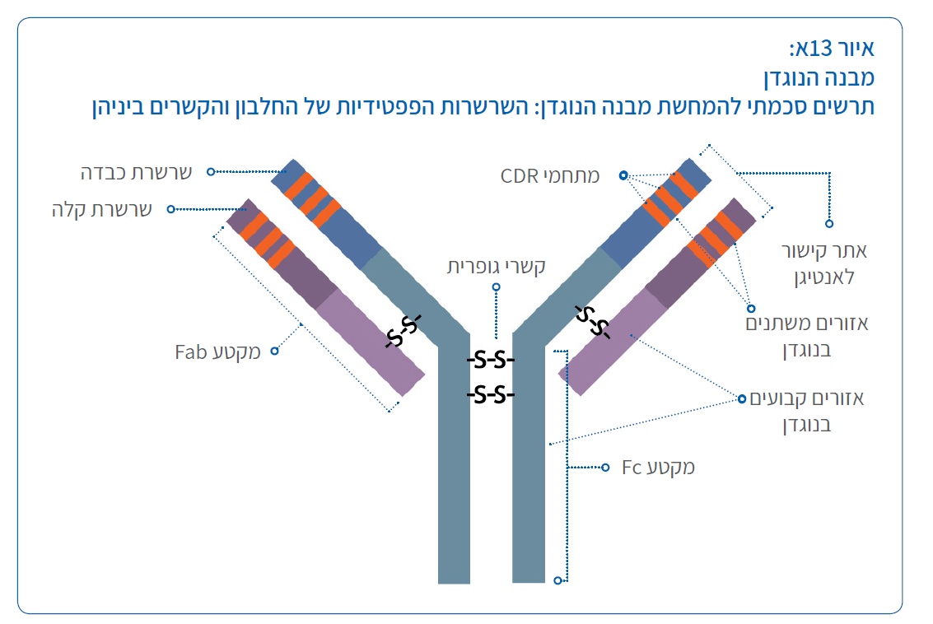
מבנה נוגדן

Slide 9
מבנה נוגדן
מכיל קבוצת סוכר

Slide 10
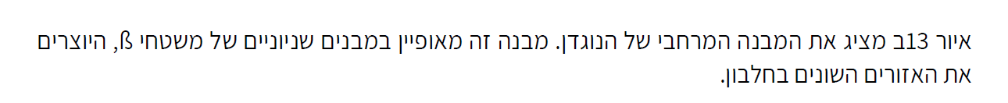
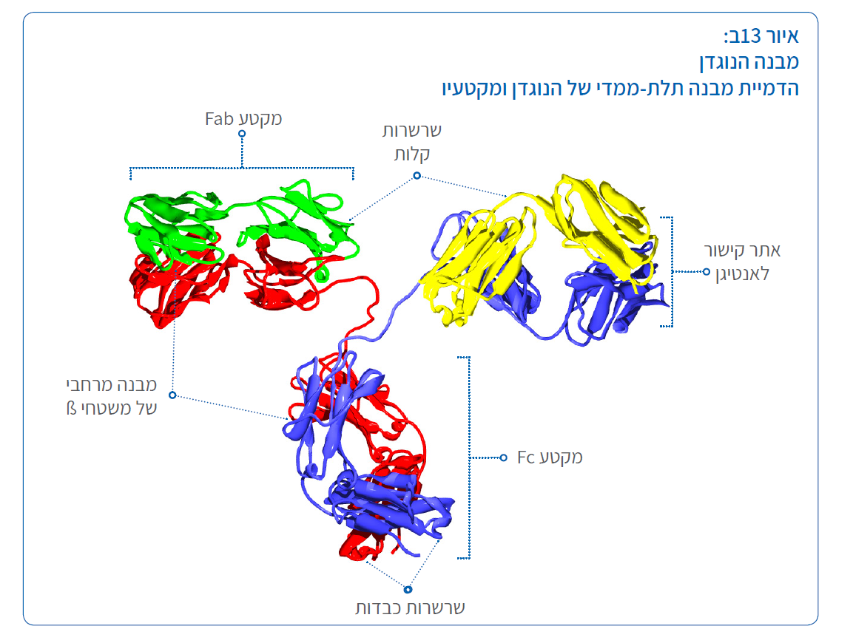
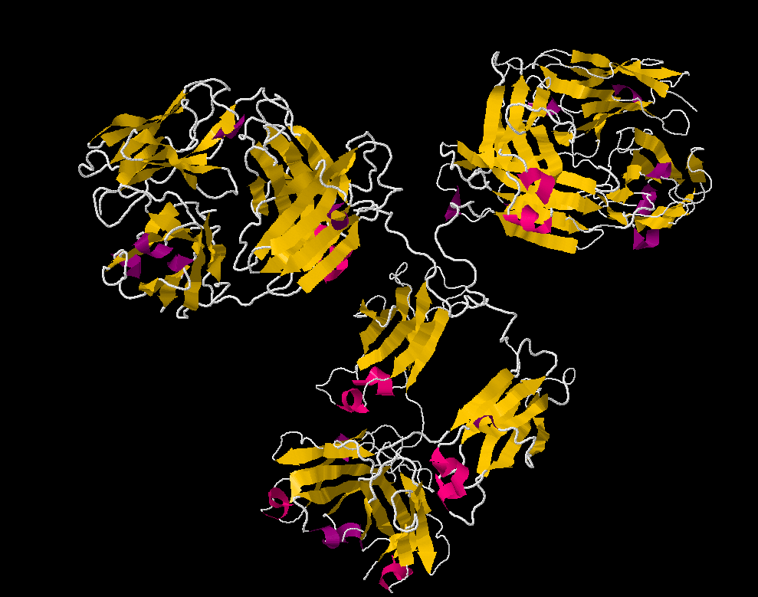
מבנה נוגדן – מבנה מרחבי
בתוכנת ה-JMOL

Slide 11
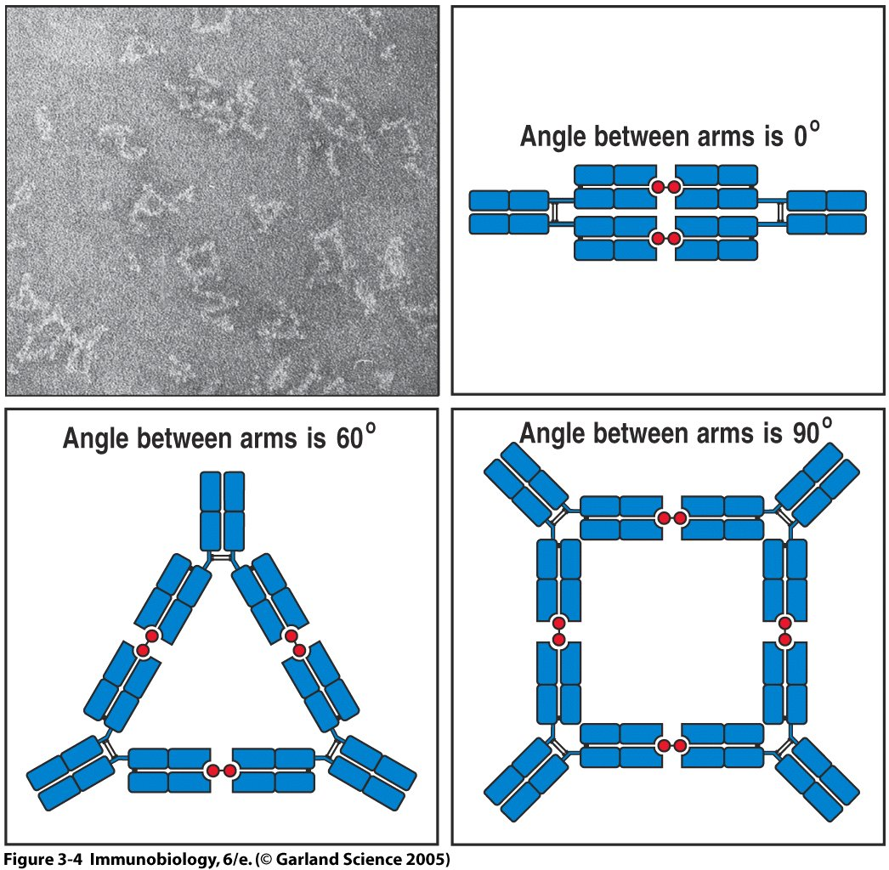
Figure 3-4
לנוגדנים יש גמישות המאפשרת קישור לאנטיגנים במגוון מבנים

Slide 12
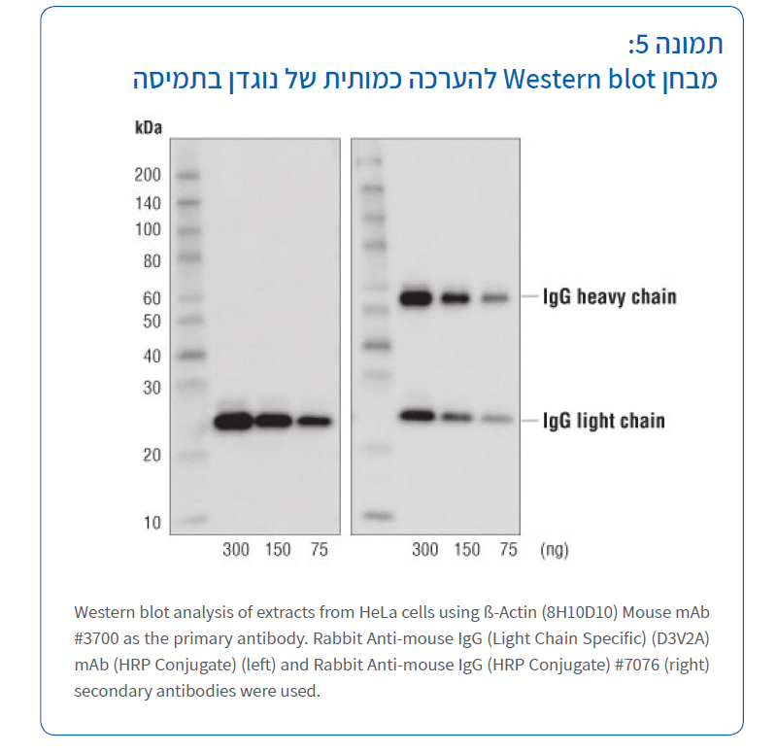
מבנה נוגדן – שרשרות קלות וכבדות
בשתי העמודות הורץ הנוגדן בריכוזים הולכים ויורדים
בעמודת השמאלית – קישור לנוגדן המזהה רק את השרשרת הקלה.
בעמודה הימנית – קישור לנוגדן המזהה את שתי שרשראות הנוגדן

Slide 13
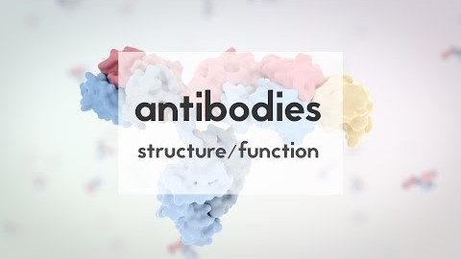
מבנה נוגדן - סרטון
https://youtu.be/ptnjKYEEheo

Slide 14
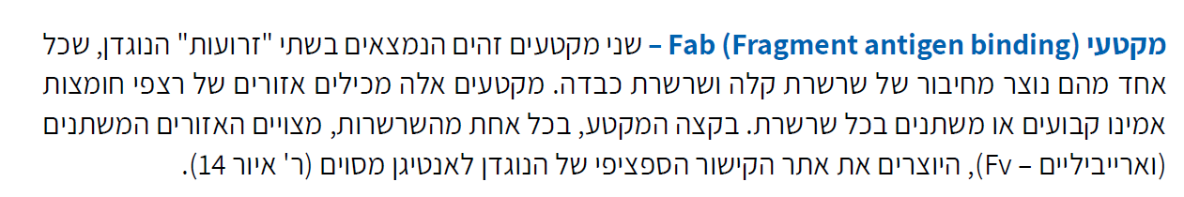
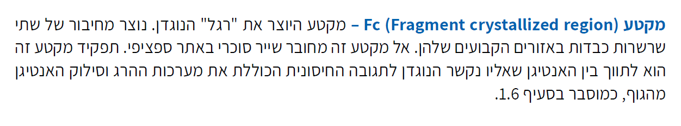
מבנה הנוגדן – מקטעי Fab ו-Fc

Slide 15
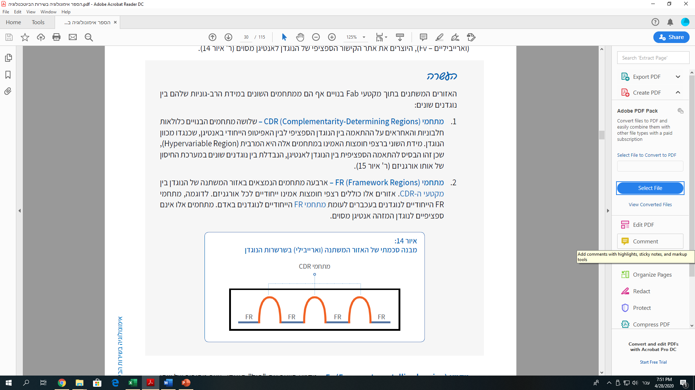
מבנה הנוגדן

Slide 16
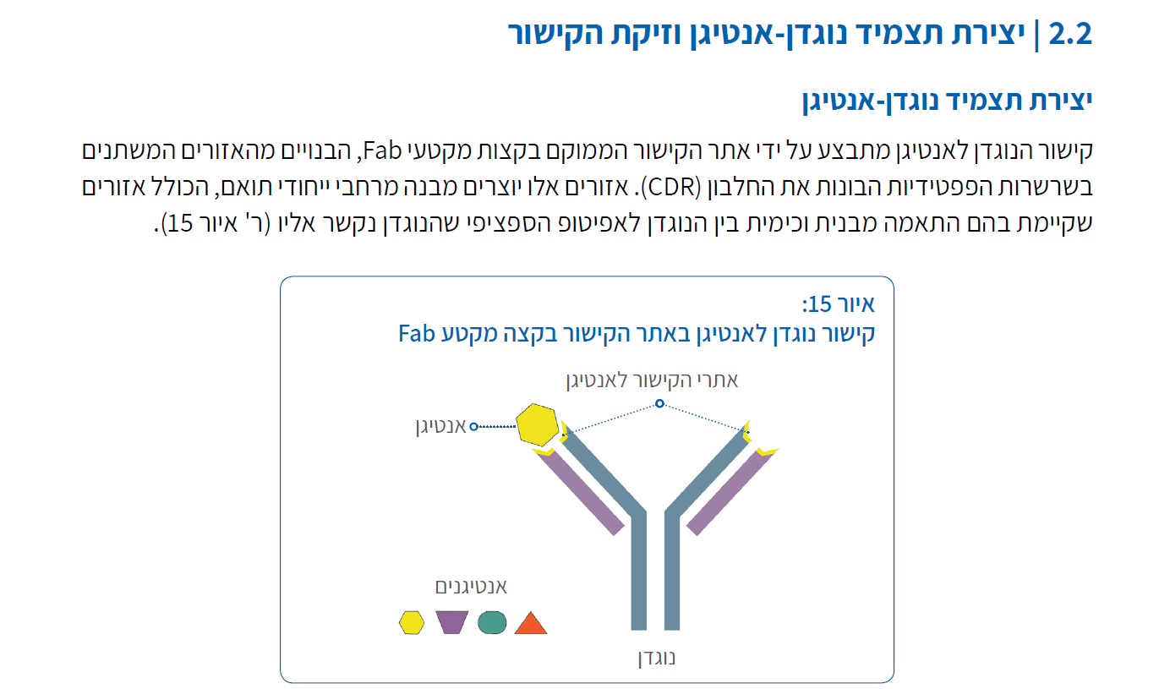
יצירת תצמיד נוגדן אנטיגן

Slide 17
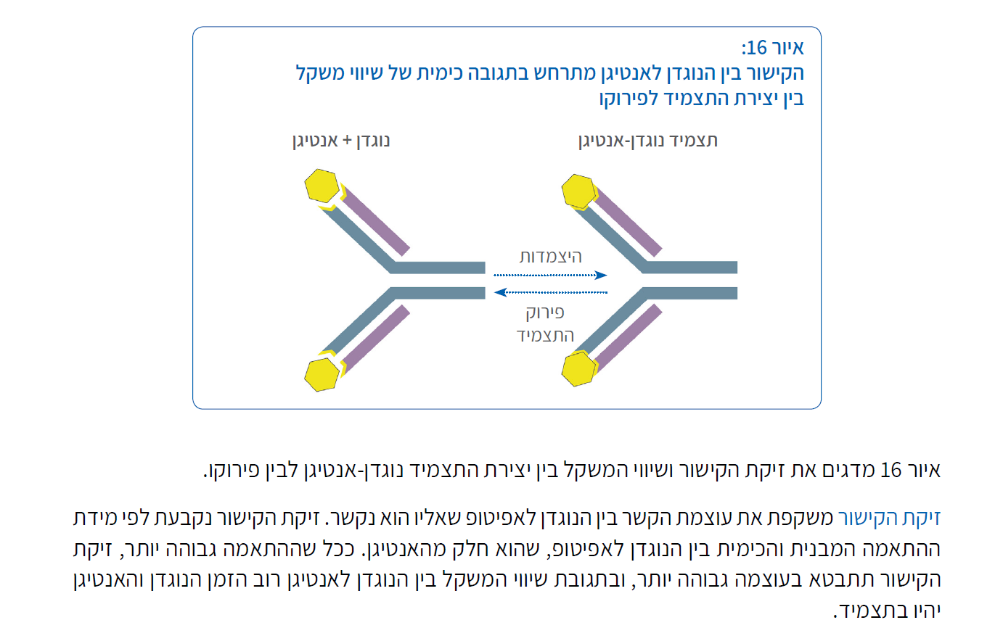
זיקת הקישור ושיווי משקל בין נוגדן לאנטיגן
אפיניות = זיקה

Slide 18
ספציפיות וזיקה
זיקה (אפיניות) של הקישור
ספציפיות הקישור
עוצמת הקישור תלויה
במידת הדיוק בהתאמה המרחבית
בין מבנה אתר הקישור ב Fab
לבין מבנה האפיטופ. ככל שהאפיניות גדולה יותר כך הנוגדן יקשר חזק יותר לאפיטופ
ספציפיות = עד כמה ההתאמה המרחבית בין הנוגדן לאפיטופ ייחודית (ולכן, עד כמה ניתן או לא ניתן לקשור לאותו נוגדן אפיטופים אחרים מזה שהוא מכוון כנגדו)
התאמה מקסימאלית
הזיקה חזקה
יש הצמדה מלאה
אנטיגן המציג
אפיטופים שונים
כלפי חוץ
מבנה
אתר קישור
על זרוע Fab
יש מרווחים מפריעים
הזיקה חלשה
אין הצמדה מלאה
ניתן לקבל נוגדנים ספציפיים לאפיטופ אחד אבל בדרגות שונות של זיקה, ולהיפך.
כאשר אנו מייצרים נוגדנים (פרק 3) אנו מעוניינים לקבל נוגדנים בעלי זיקת הקישור הגדולה ביותר לאנטיגן (לאפיטופ ), ובעלי הספציפיות הגדולה ביותר

Slide 19
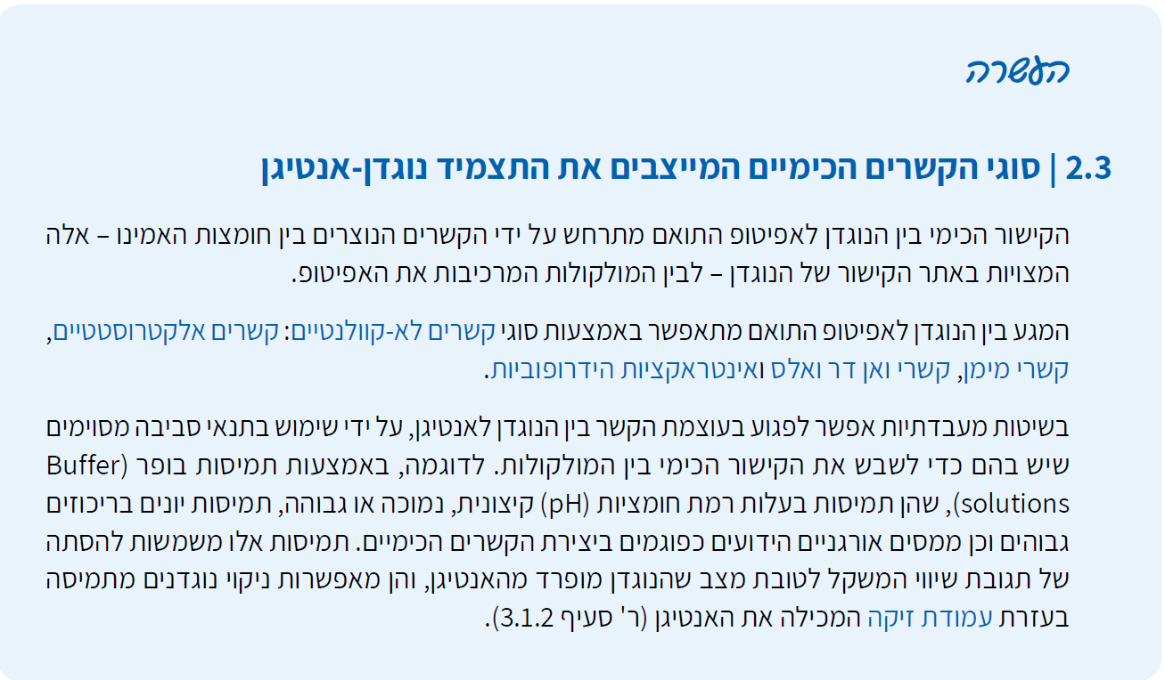
סוגי הקשרים הכימיים המייצבים את התצמיד נוגדן-אנטיגן

Slide 20
סוגי הקשרים הכימיים המייצבים את התצמיד נוגדן-אנטיגן

Slide 21
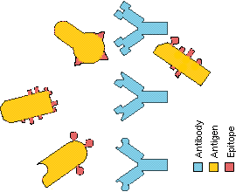
השפעת תנאי הסביבה על הקשר נוגדן – אנטיגן:
השינויים הבאים יכולים לפרק את התצמיד:
שינויים ב pH הסביבה (משנים מטענים חשמליים הנחוצים לקשירה.
הערה - כמובן ששינוי משמעותי יכול גם לגרום לדנטורציה של הנוגדן, ובמקרה שהאנטיגן הוא חלבון – גם של האנטיגן)
שינויים בריכוז היוני בסביבה (ריכוז מלח גבוה מחליש קשר חשמלי)
מולקולות של ממיס אורגני ( מחליש משיכה הידרופובית)
אנטיגן
נושא אפיטופ
מבני
נוגדן
ספציפי
לאפיטופ
קשרי מימן
קשרים יוניים
קשרי ו.ד.ו.
קשרים
הידרופוביים
תצמיד נוגדן-אנטיגן

Slide 22
שאלות
איזה חלק באימונוגלובולינים) בנוגדנים( מקנה ספציפיות?
א . שרשרת L כולה
ב . שרשרת H כולה
ג . חלק משרשרת L וחלק משרשרת H
ד . חלק משרשרת L בלבד

Slide 23
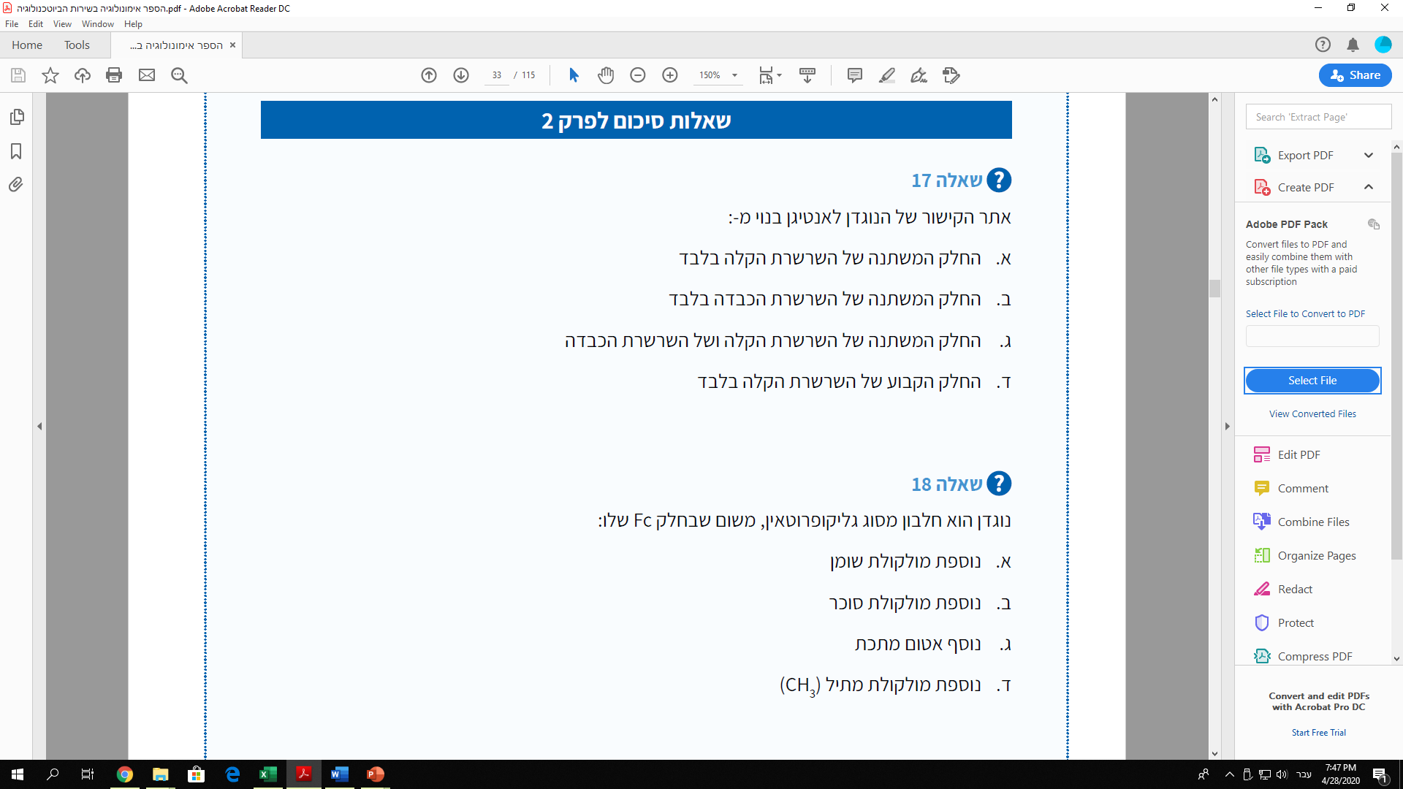
שאלות

Slide 24
שאלות

Slide 25
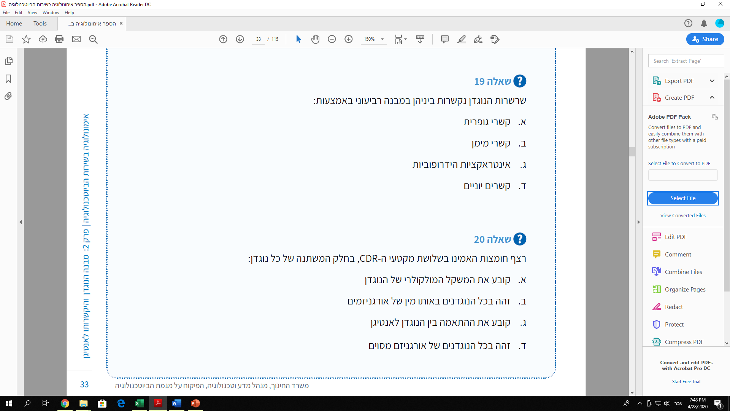
שאלות

Slide 26
שאלות

Slide 27
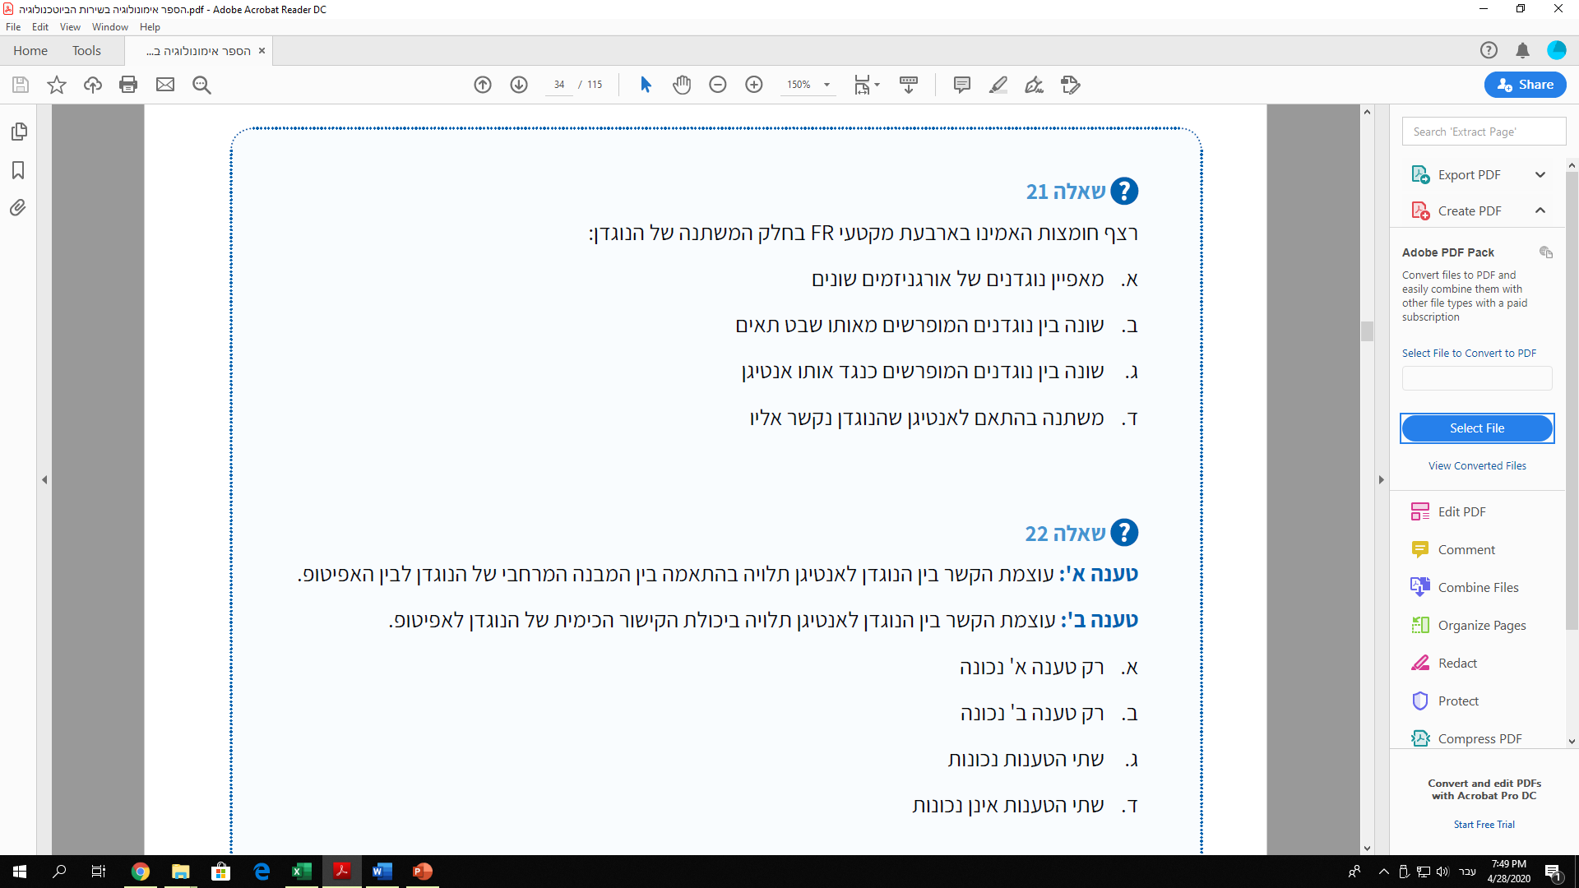
שאלות

Slide 28
שאלות

Slide 29
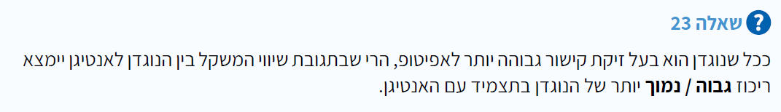
שאלות

Slide 30
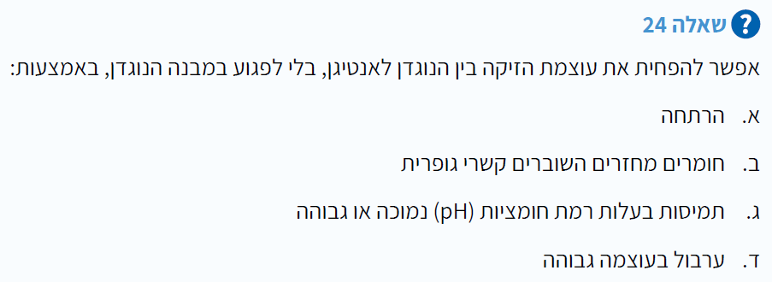
שאלות

Slide 31

שימוש ביצירות מוגנות בזכויות יוצרים ואיתור בעלי זכויות
השימוש ביצירות במהלך שידור זה נעשה לפי סעיף 27א לחוק זכות יוצרים, תשס"ח-2007. אם הינך בעל הזכויות באחת היצירות, באפשרותך לבקש מאיתנו לחדול מהשימוש ביצירה, זאת באמצעות פנייה לדוא"ל rights@education.gov.il

